Slide 1
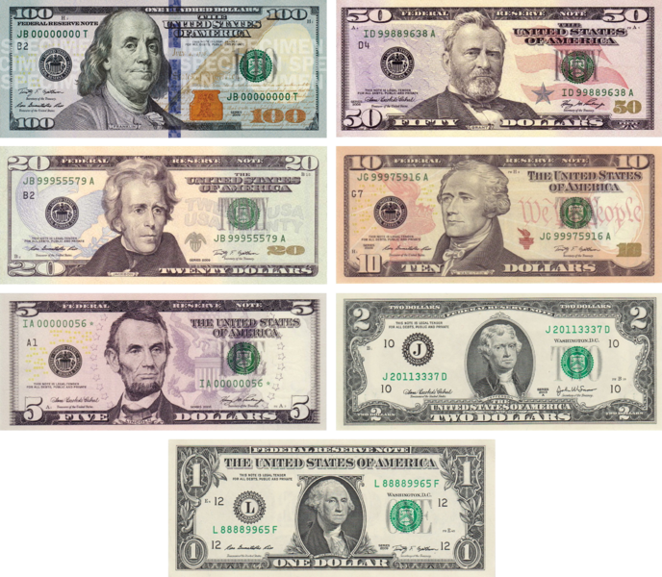
ИСТОРИЯ ДоллАРА
Проект по экономике для студентов 1 курса
Автор Феофанова Мария

Slide 2
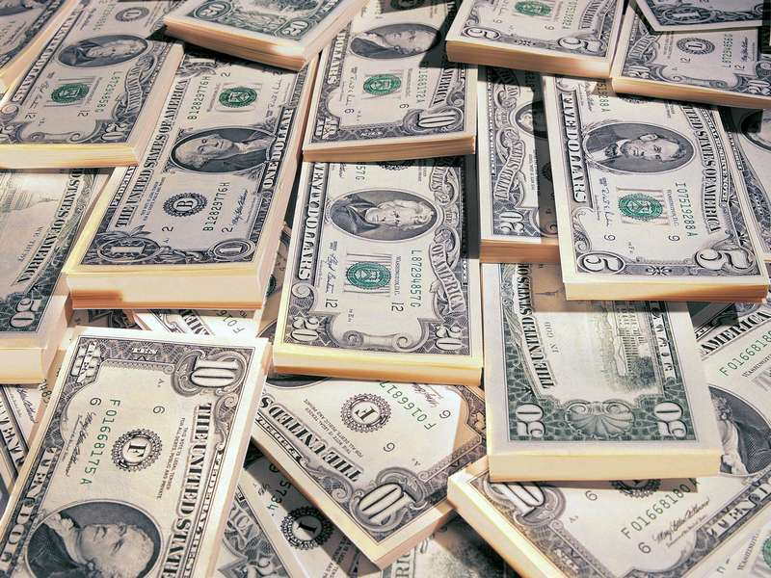
Основополагающий вопрос
Как доллар смог завоевать мир?

Slide 3
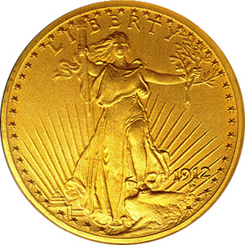
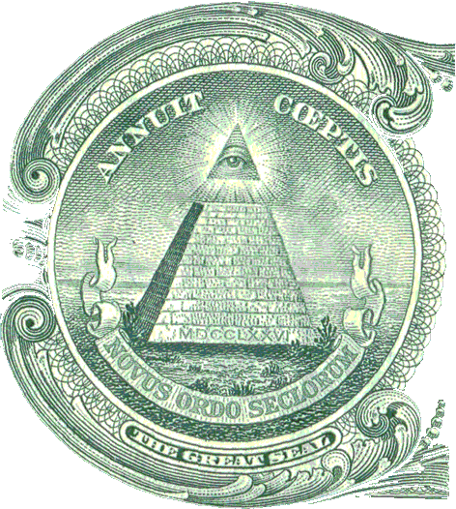
Что нам интересно?
С чего началась история?
Как появился знак $?
Производство банкнот и их защита
Внешний вид, дизайн
Официально долларизованные экономики

Slide 4
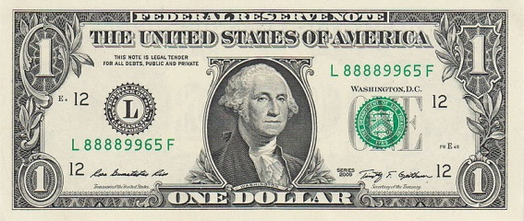
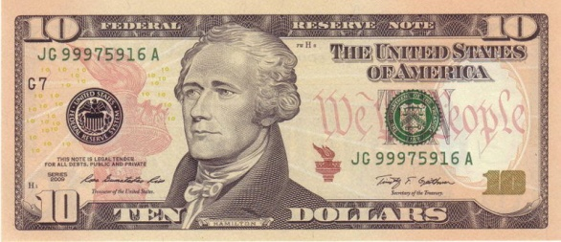
С чего началась история?
Во времена господства Испании на море одной из самых твердых валют мира были испанские серебряные реалы и золотые дублоны. Их также называли долларами (в Португалии - даларами). В Банке Англии хранилось такое огромное их количество, захваченное как военные трофеи или полученное в качестве оплаты долгов, что английский король Георг III приказал использовать испанские реалы в обращении. Каждый реал стоил 1/8 английского фунта и поэтому стал называться "осьмушкой"... piece of eight (в русском произношении - пис-овэйт), что со временем превратилось в "песо" (peso). Песо попали в североамериканские колонии, где, как и другие крупные серебряные монеты, также стали называться долларами. (Слово "талер" тоже прижилось; в американской литературе отмечены случаи его употребления в быту даже в 1899 году.)
НАЗАД

Slide 5
Как появился знак $?
Единого мнения о том, как сложился знак доллара, не существует. Ряд исследователей считает, что, когда испанцы вывозили золото из американских колоний в литых брусках, они ставили на них знак S (по начальной букве страны - Spain). После прибытия слитков в Испанию на них наносили вертикальную черту, а при отправке в колонии - еще одну. Другие же утверждают, что путь к значку доллара был таким: слово "песо" сокращали до буквы Р, к ее правой верхней части прибавляли маленькую букву s - она указывала на множественное число. Постепенно от Р стали оставлять одну вертикальную палочку и на ней писали S.
НАЗАД

Slide 6
Официально долларизованные экономики
Британские Виргинские острова
Восточный Тимор
Зимбабве — весной 2009 американский доллар заменил из-за гиперинфляции доллар Зимбабве
Эквадор — в начале 2000 американский доллар заменил сукре в качестве национальной валюты, однако использует свои монеты
Маршалловы острова
Панама, однако использует свои монеты
Сальвадор. До 2001 года денежной единицей страны был сальвадорский колон. Колон полностью выведен из обращения в 2004 году
Тёркс и Калькос
НАЗАД

Slide 7
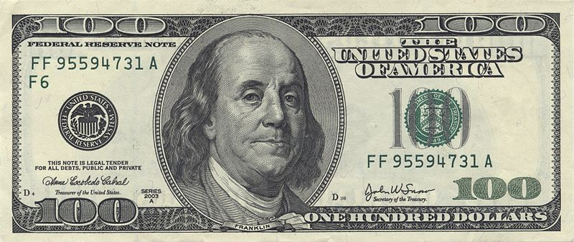
Производство банкнот и их защита НАЗАД
Доллары традиционно защищались от подделок. Бумагу для изготовления банкнот производит только одна компания, которой запрещено продавать её кому-либо, кроме федеральных властей США. Формула краски является секретом Бюро США по Гравировке и Печати В 1990 году в США начали производить доллары, дополнительно защищённые с помощью микропечати и защитных нитей. В 1996 году защита доллара была ещё более усилена. В 2003 году появилась новая версия банкноты $20, в 2004 году — $50, в 2005 году — $100, в 2006 году — $10, в 2008 году — $5.

Slide 8
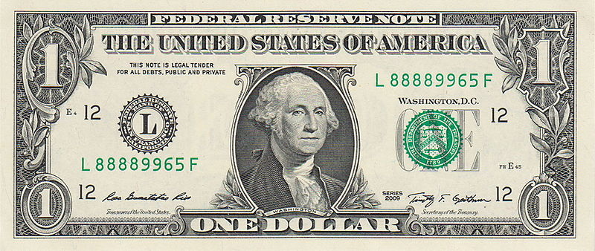
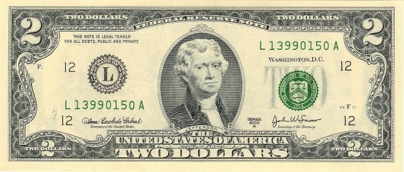
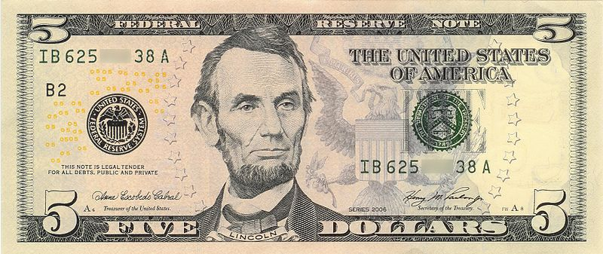
Внешний вид, дизайн
Базовый дизайн большинства долларовых банкнот был утверждён в 1928 году. На банкнотах изображены портреты государственных деятелей США:
1-й президент страны Джордж Вашингтон (англ. George Washington) изображён на банкноте достоинством в $1.
3-й президент США Томас Джеферсон (англ. Thomas Jefferson) — на банкноте в $2.
16-й президент США, победитель в войне Севера и Юга, Авраам Линкольн (англ. Abraham Lincoln) — на банкноте в $5.
Один из «отцов-основателей» США и первый министр финансов Александр Гемильтон (англ. Alexander Hamilton) — на банкноте в $10.
7-й президент США и один из создателей современного доллара Эндрю Джексон (англ. Andrew Jackson) — на банкноте в $20.
18-й президент США и герой гражданской войны Улисс Грант (англ. Ulysses Grant) — на банкноте в $50.
Учёный, публицист и дипломат Бенджамин Франклин (англ. Benjamin Franklin) — на банкноте в $100.
НАЗАД

Slide 9
Этапы работы над проектом:
1 неделя - выявление задач и целей, разработка планов исследования
2 – 5 недели –самостоятельная работа в группах, сбор, обрабока, анализ информации, оценивание хода проектной деятельности журнал участников проекта, листы самооценки и взаимооценки, рефлексия в блоге проекта.
6 неделя - Итоговая самооценка, взаимооценка, экспертная оценка, оценка учителем выполненных исследований, защита работы на итоговой конференции, представление лучших работ на школьную научно-практическую конференцию, итоговая рефлексия учителя и учеников. Оформление результатов исследований, презентация
результатов на итоговой конференции, итоговое оценивание работ, рефлексия

Slide 10
Разделимся на группы:
Группа | Тема для исследования | Проблемный вопрос
Историки | История развития доллара | Как развивался доллар?
Исследователи -экономисты | Влияние доллара на мировую экономику | Как доллар влияет на мировую экономику?
Исследователи -социологи | «Завоевание» доллара | Как доллар стал официальной валютой в других странах?

Slide 11
Представление результатов исследований:
Презентации
Публикации
Вики-статьи
Блоги
Схемы
Рисунки

